Slide 1

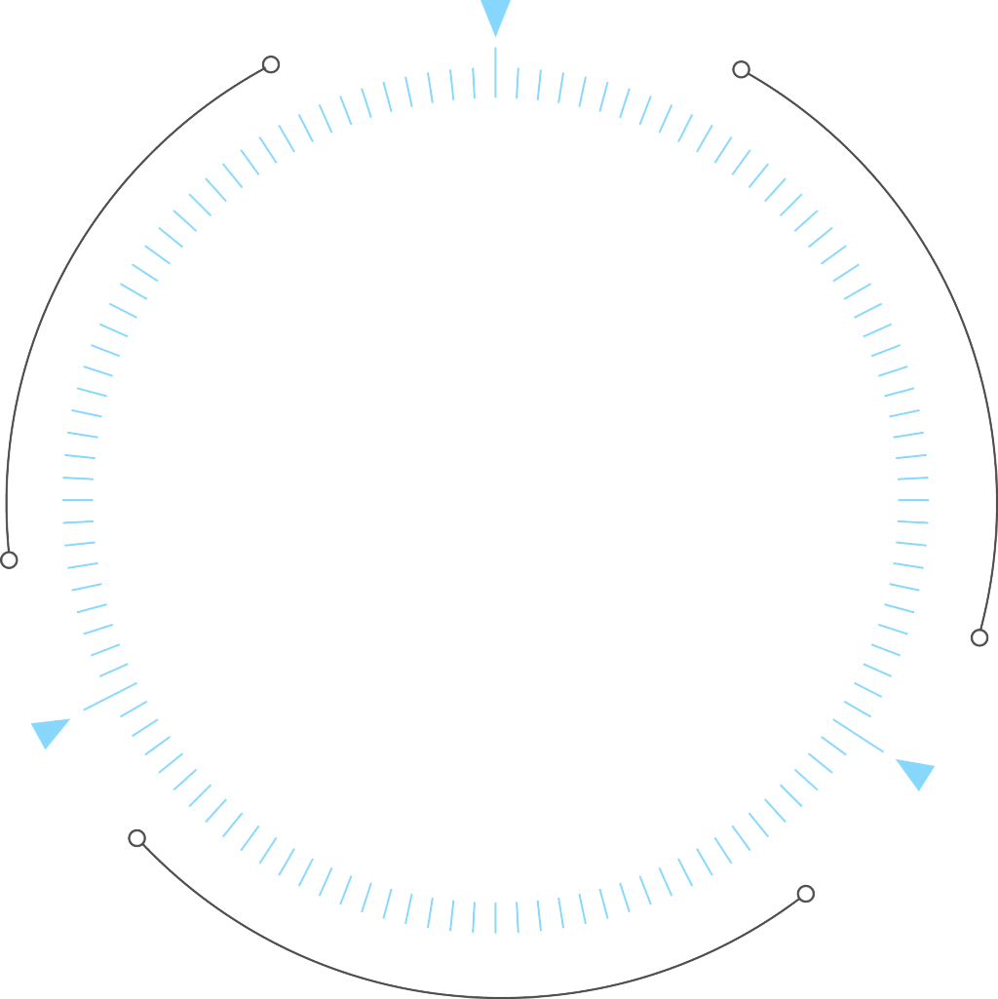

bikini运营方案

Slide 2

产品介绍
Product introduction
泳衣
分为连体泳衣，分体式泳衣，两件式泳衣，比基尼泳衣，三件式泳衣，高腰式泳衣，裙摆式泳衣，
大V领连身式泳衣，平角式泳衣
bikinis

Slide 3

目录
CONTENTS
01. /市场数据分析
02. /同行竞品分析
03. /产品利润分析
04. /产品运营方案
Read more

Slide 4

PART 01
市场数据分析
Market data analysis

Slide 5
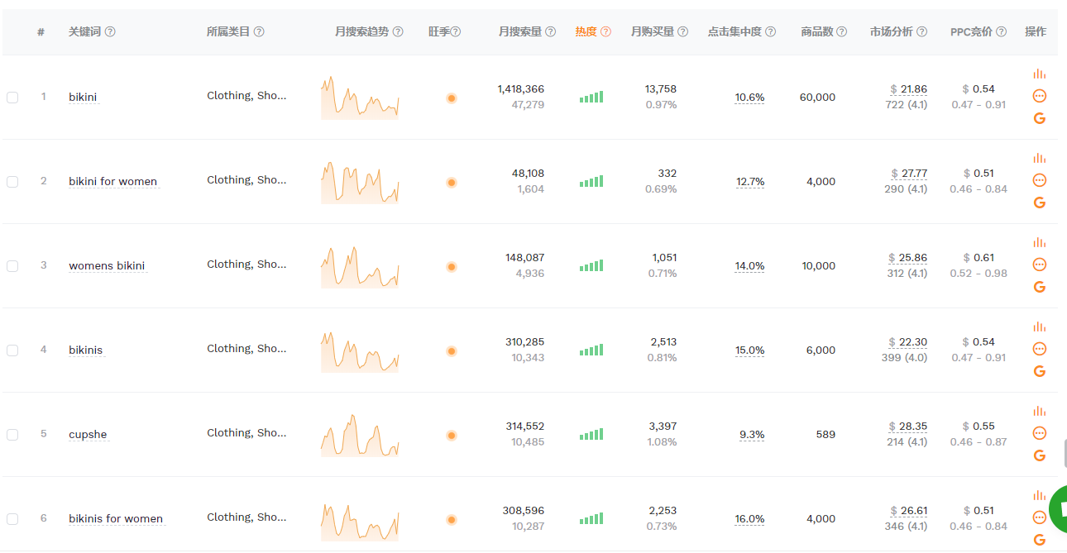
一：市场分析
market analysis

Slide 6
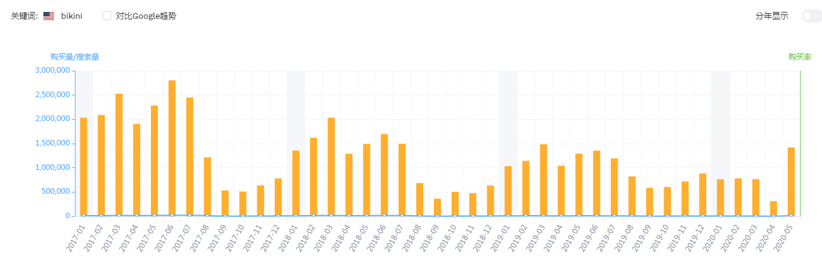
一：市场分析
market analysis
搜索趋势

Slide 7

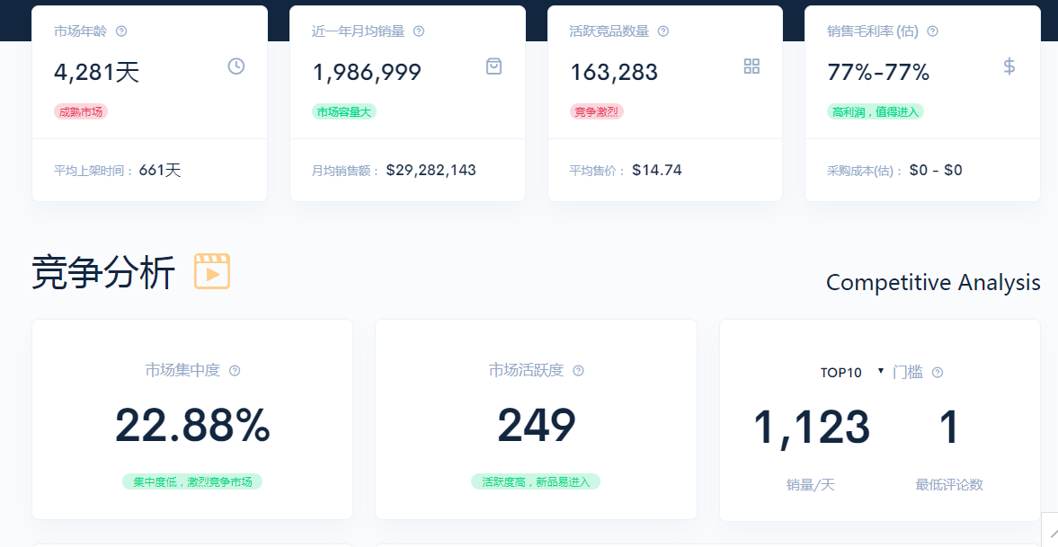
一：市场分析
market analysis
关键词bikini

Slide 8
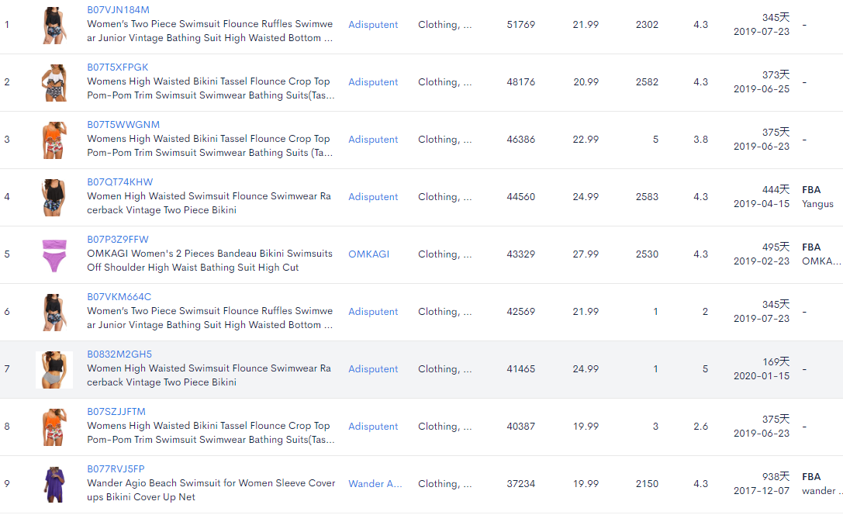
Listing排名前100名的链接

Slide 9
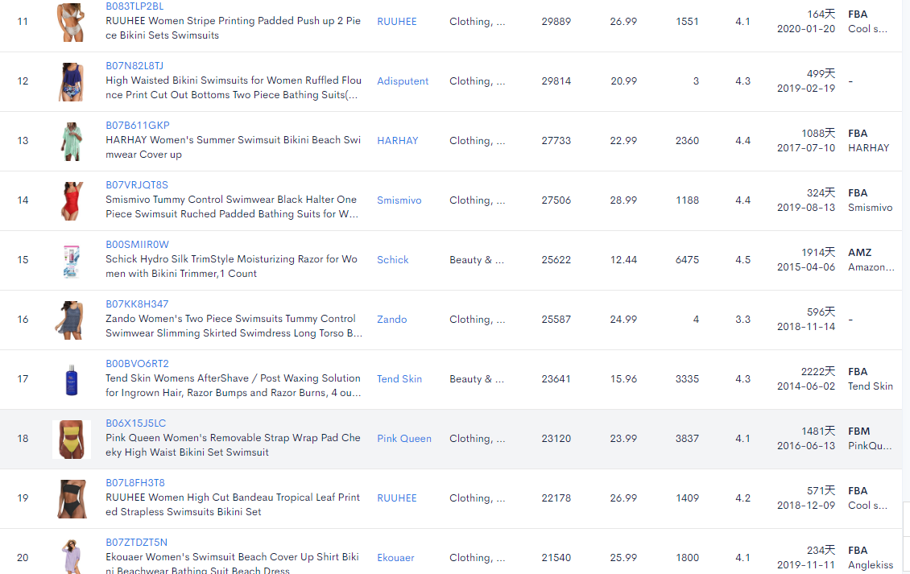
二：市场分析
market analysis
Listing排名前100名的链接

Slide 10
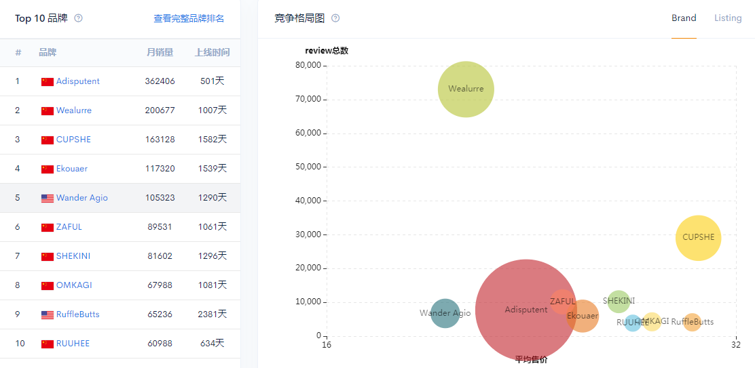
注意：目前销售产品的主要品牌
Notice: Main brands of products sold at present
Notes:
To change the image behind the Mock up.
Select the layer - > Right Click -> Send to Back -> Delete the image -> Drag & Drop your Own Picture -> Send to Back (again)

Slide 11
搜索体量
产品搜索体量大，有明显的淡旺季之分
市场容量大
市场搜索量大，进这个不激烈，利润高
竞品数量
将类目缩小到比基尼，活跃的竞品数量非常少，只有几千个，市场份额容易抢占
以一带多
市场并没有出现品牌的垄断现象。对我们进入市场很有优势
Notes:
To change the image behind the Mock up.
Select the layer - > Right Click -> Send to Back -> Delete the image -> Drag & Drop your Own Picture -> Send to Back (again)

Slide 12



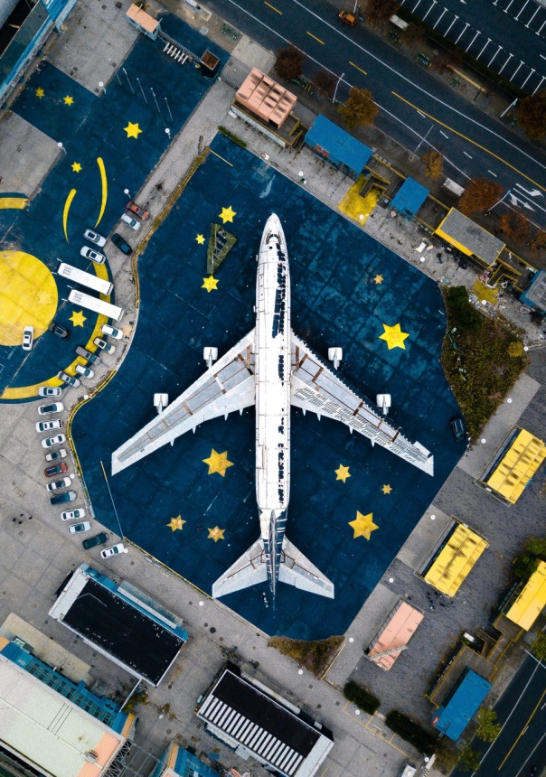
总结：用数据看真相
Conclusion: Look at the truth through data
关键词
市场垄断情况
利润高
竞品活跃度
bikini
bikinis for women
bikini swimsuit for women
市场的垄断度很低，市场比较层次不齐，没有非常明显的品牌化效应。
根据市场数据分析，比基尼利润占比60%
竞品的数量比较少，市场的体量在逐步提升，新品容易进入抢占市场。
Notes:
To change the image behind the Mock up.
Select the layer - > Right Click -> Send to Back -> Delete the image -> Drag & Drop your Own Picture -> Send to Back (again)

Slide 13

PART 02
同行竞品分析
Analysis of competitors

Slide 14
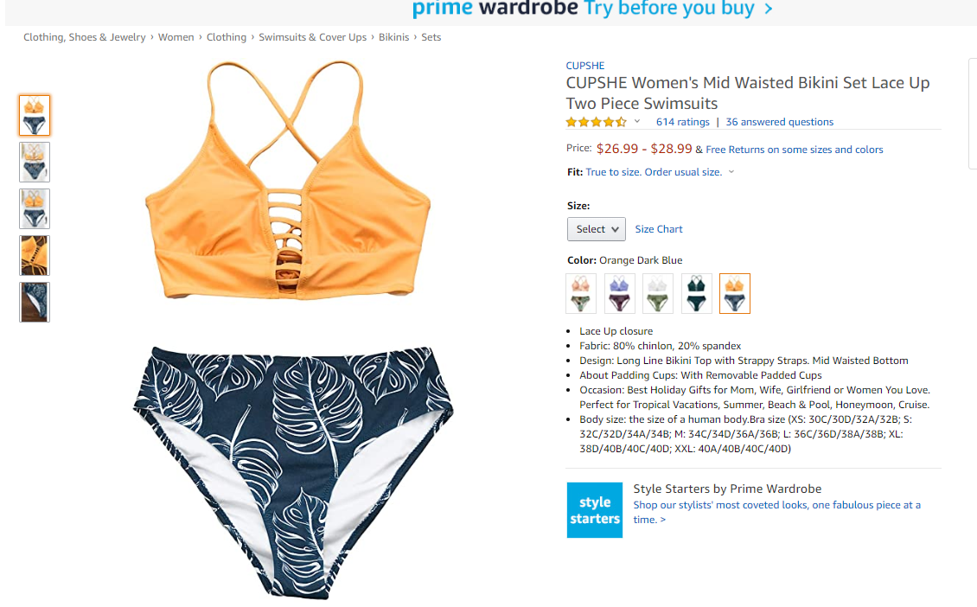
一：竞品分析
Analysis of competing products
https://www.amazon.com/dp/B07QGBB5L5

Slide 15
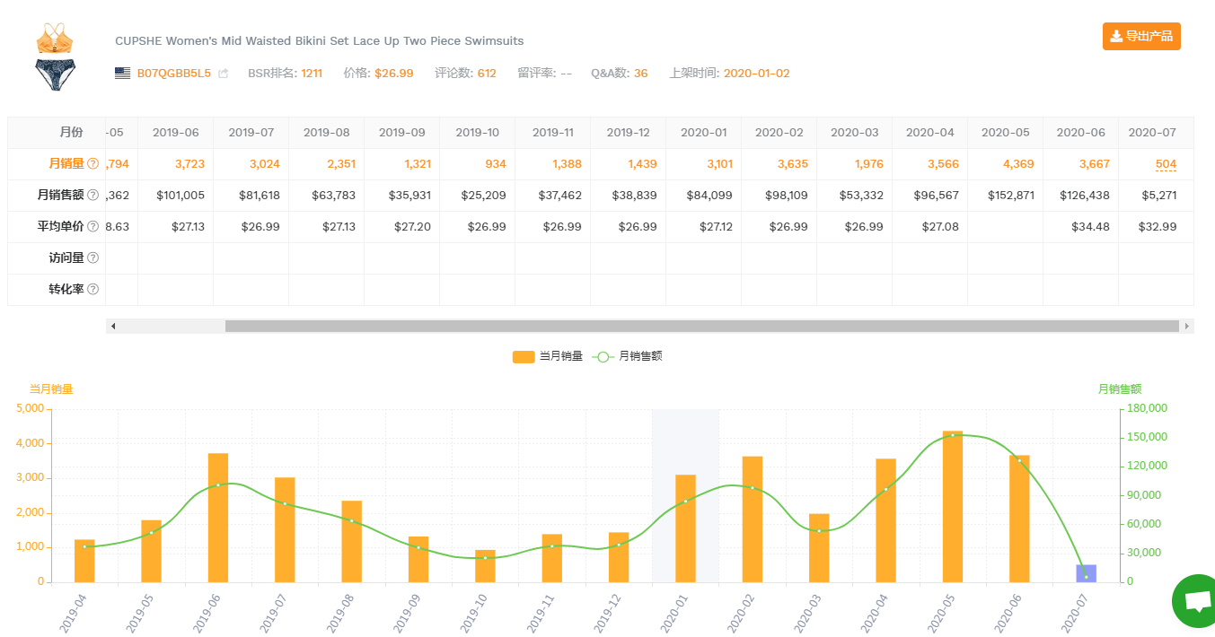
一：竞品分析
Analysis of competing products
2018年1月份上架的产品。现在销量很稳定。一个月10万美金左右。

Slide 16
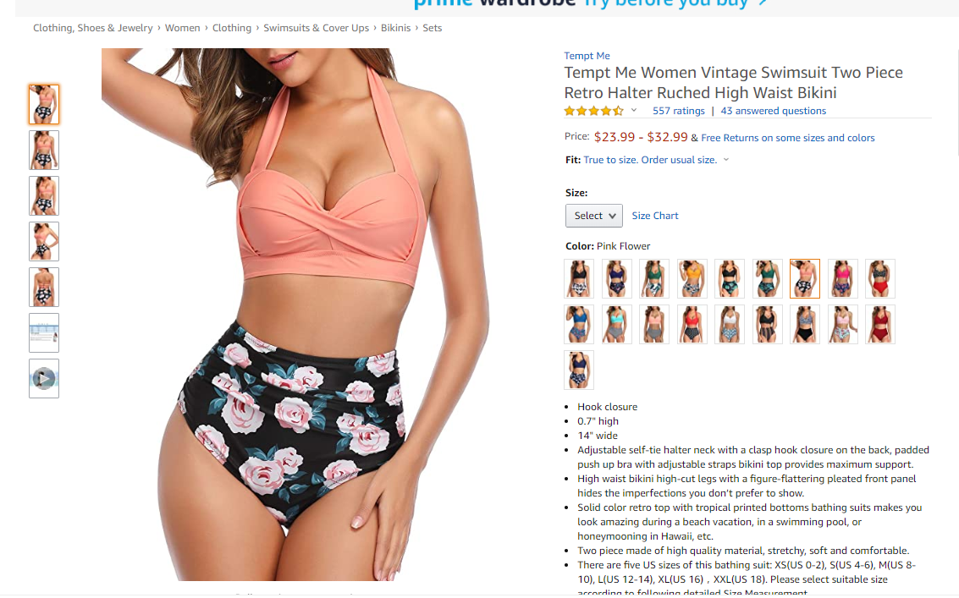
一：竞品分析
Analysis of competing products
链接：https://www.amazon.com/Pizazz-Density-Brazilian-Plucked-Bleached/dp/B07Q9QNK2S/

Slide 17
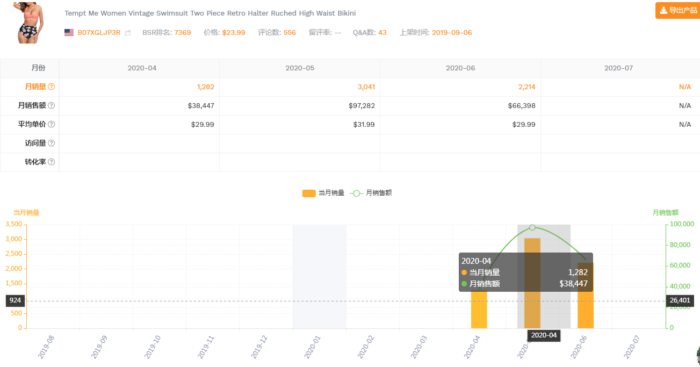
一：竞品分析
Analysis of competing products
此产品的上架时间是2019年9月份，1年多的时间单款产品就达到月销售额6万左右

Slide 18

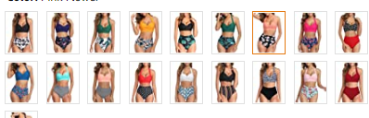
一：竞品分析
Analysis of competing products
产品特点
尺寸一般是5个，花色自定
1：材质主要是聚酰胺和氨纶，涤纶。
2：浅色可拆卸衬垫比基尼上衣。
3：颈部和中央后部的领带可调节，可调节杯。
4：随时可风干。
5: 适合冬天夏天。

Slide 19
注意：产品数据总结
Notice: Product advantages and pain points
1：泳衣市场巨大，竞争激烈，明显的季节性产品。
2：精准词bikini搜索量大。
3：搜索量平稳。
4：搜索比较多的连体，以及分开两件式的居多，相应的产品下有多个花色。
亚马逊bikini市场价格调研
基基本的定价在在25-70美金之间。
bikini款式：热卖款式主要以两件式高腰低腰，以及连体遮肚为主。 产品痛点： 1.产品尺寸与实际的尺寸不符，与实际的偏小。 2.泳衣的材质比较劣质，不够精致，弹性不好，面料比较薄，会透。 3.会出现，上衣合适，下衣不合适的状况，尺寸有误。
4.不能速干。
5.接缝处，线开了。
Notes:
To change the image behind the Mock up.
Select the layer - > Right Click -> Send to Back -> Delete the image -> Drag & Drop your Own Picture -> Send to Back (again)

Slide 20
总结：用数据看真相
Conclusion: Look at the truth through data
价位
销量
产品
主打的市场是发达国家，从不同价位的产品分析上来看，消费者在比基尼的消费上更愿意为产品的质量去买单，对产品的品质的重视要远远高于价格。
泳衣是一个季节性的产品，虽然很明显的能看出全年的淡旺季，但也不是说天冷就没有销量，只是会下降一下，南方的城市还是有需求的，一个夏天的量，足够满足整年的量，我们也可以增加其他产品量。
产品主要的款式两件式，三件式，连体的居多，胖的人多会选择遮肚，高腰款的，价格高也会选择，如果穿的舒适度以及美观上没有问题，都愿意买单。
amazon.com每个月的总流量（网页端）达到了26亿多，呈上升趋势。
在整个美国市场购物类网站排第1，是第二名的ebay.com的2倍多流量。而且流量还在以12.6%高速增长
Notes:
To change the image behind the Mock up.
Select the layer - > Right Click -> Send to Back -> Delete the image -> Drag & Drop your Own Picture -> Send to Back (again)

Slide 21
PART 03
产品利润分析
Product profit analysis

Slide 22
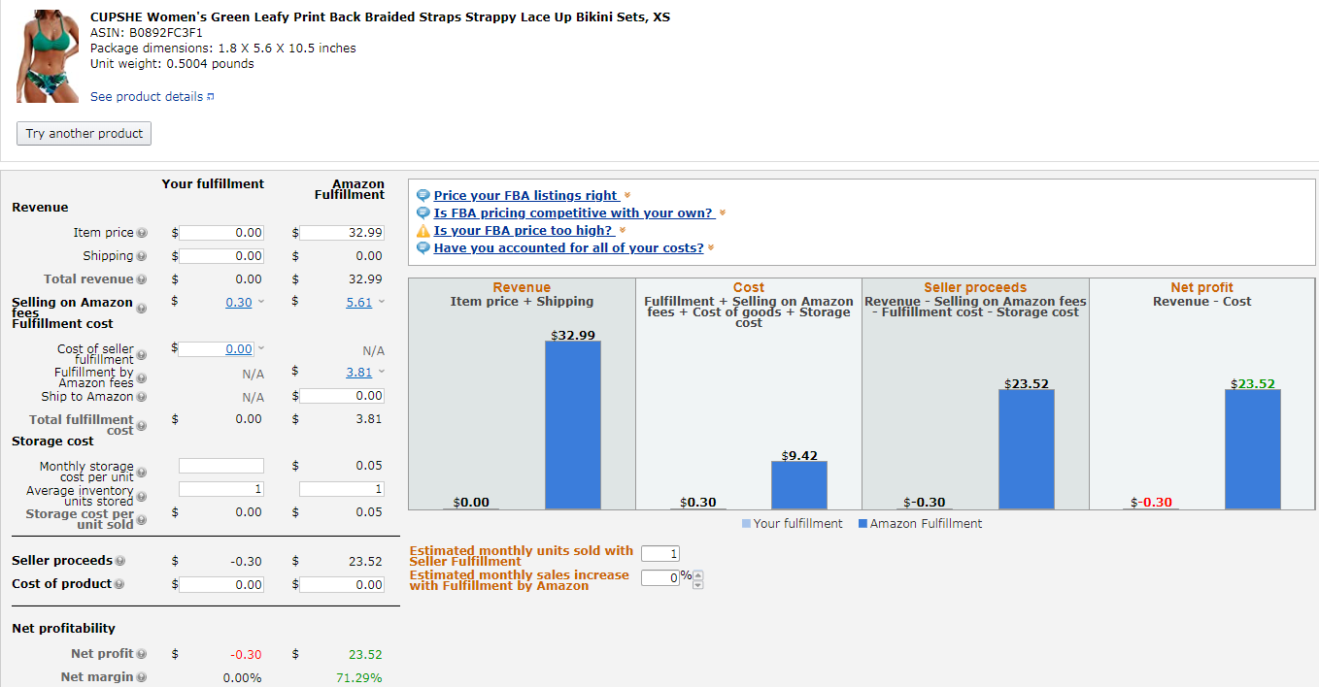
一：毛利润分析
Gross profit analysis
采购成本预估及毛利

Slide 23
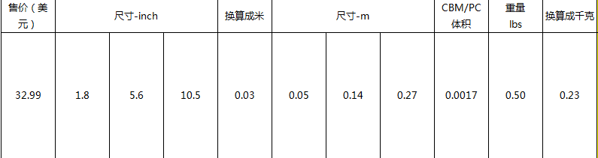
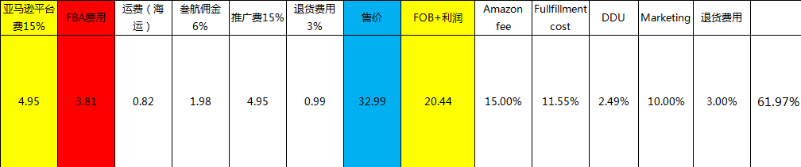
一：毛利润分析
Gross profit analysis
采购成本预估及毛利
1：以上数据均为预估数值，实际产生的费用会有所误差。比如头程的物流费用，价格可以与物流公司进行协商降低。推广费会随着产品的成熟期缓慢下降，新品需要推广，等成熟之后推广成本会缩减，实际的利润会高于预估值。
2：对于产品的定价，是以同类型产品最低价格实际的售价会根据不同的尺寸，不同的颜色，产品的价格会有区间浮动。每款产品里面会有多个SKU。实际的售价会在25-70美金区间。

Slide 24
PART 04
产品运营方案
Product operation plan

Slide 25
团队：人员配置
Team：Staffing
让世界爱上中国品牌
运营理念
店长
运营
美工
售后
负责整个店铺运营月度，季度规划，活动策划，店铺数据信息周报，月报反馈
上架listing、完善优化关键词，设置CPC广告
处理产品图片，负责活动海报
跟进买家购物体验，处理客户邮件，中差评

Slide 26
怎么来做
How to do it?
Listing准备
打造爆款
仓储管理
售后管理

Slide 27
一：Listing准备
Listing preparation
如果这个项目交给我们，我们会如何做推广
操作 | 效果 | 达成周期 | 成本投入模块
编辑listing | 1.标题紧扣产品主题 2.五点和长描述编辑 3.图片拍摄方案和修图方案及成图 | 双方达成合作之日起，便可在一周内完成listing的标题五点长描述和图片拍摄修图方案，成图需要预约我司设计部人员，预计需要2周左右的时间 | 0
发货 | 我们会根据市场调研数据和实操经验，进行备货，并进行发货的相关工作指导 | 这个周期得根据生产周期和船期和头程时间而定，预计2个月左右能到货 | 产品成本+头程
推广 | 产品上架后，我们便会开通站内广告，同时站外安排送测，积累评论，提高转化，做前期的数据积累 | 推广周期至少需要一个月 | 产品成本+广告成本+送测成本
QA 和 评论 | 在推广前期，上10-20个左右的评论，30-60个QA | 在推广期一个月内完成 | 送测成本+QA成本
有品牌A+Page | 增加品牌知名度，提高转化 | 图片制作预计1-2周，上传一周内 | /
做排名 | 推广期在大类里面，把排名往5000目标靠，在小类里面往30名目标靠 | 排名周期的上升跟推广节奏相关联，一般是在一个月左右就要完成 | 推广相关的所有的成本
做销量 | 上述所说的做到了后，销量就可以有所增长了，鉴于我们的这个产品是大件，所以前期的推广是偏向于保守型的，目标销量是达到市场的前期的日均销量水平 20-30个/天 | 周期大概需要1-2个月 | 推广相关的所有的成本

Slide 28
二：打造爆款
Make hot style
打造流程
高质量listing
产品描述
Review测评
活动
图片 1000*1000像素
场景图细节图等
标题关键词
五点产品描述
A+页面
根据搜索数据老外的搜索习惯，口语设置
产品特点，规格，参数，卖点，售后
专业测评师，索评
提高转化利器
让其他客户能尽快下单，提升我们的转化率。
BD/LD/DOTD
站外引流

Slide 29
1：站内优化
Station optimization
 |  | 标题 | 品牌+主推关键词+修饰词+副关键词+主要功能+次要功能+型号、颜色 Title的可读性要大于可搜索性(亚马逊的客户体验最重要)
 |  | 图片 | 7张，主图 卖点图，细节图，场景图，包装图 设计好的包装，去亚马逊申请，会有一个personal package，旺季会被推送，视觉上的享受是图片 图片和卖点结合， 品牌故事，产品优势， 核心优点， 附加价值，材质等， 安全性，稳定性
 |  | 关键词（精准为主） | 自动广告出单词
 |  |  | 分维度描述产品精准词
 |  |  | 以节点关键词为ST词 当节点关键词排名到首页则可以做到bestseller
 |  | 五点描述 | 尽量从不同维度简要描述产品的五点性能，插入关键词，尽量与图片相互对应 图片和卖点要有相关性
站内优化 |  | 长描述 | 全面简洁的描述产品
 |  | 价格 | 根据调研产品的价格区间合理的利润确定价格：产品进价+利润+FBA头程+FBA配送费+仓储费+亚马逊佣金+扣点+推广费+退换货费 低价测评后提价，当排名冲上去之属于真实购买，权重无比大，好评积累，best seller 标记出现，出单基数无比大，提价影响就不大了
 |  | 类目排名 | 选择正确的大类目然后选择细分类目 尽可能的做到Best Seller
 |  | 如何做品牌 | 品牌+关键词，点击搜索产品， 点击品牌进去，去买产品，提高品牌出现在左侧的机会
 |  | QA | 写好QA(埋好关键词) 埋词，突出特点，专业描述， 语言当地化， 安全质量保证 有质量的QA，可以从别人的差评里面找到
 |  | A+(品牌备案) | 上传主图视频加产品详情页加相关视频，请红人营销推广品牌
 |  | 变体 | 变体产品会排在没有变体产品前面，跟卖越多，排名越好
 |  | FBT（互补关联，替代关联，潜在关联） | 比较常见的方式就是设置捆绑销售，即两者一起买的话可以打折 利用PPC广告，你想要做的关联对象是个listing，那么就一定会设置长尾词，在PPC的广告词组里面设置这些长尾给出，因为竞争比较小，所以价格不会很高，只要顾客进入到那个listing中，就会出现你的广告，点击广告 查看或者购买了你的产品，数量达到一定程度就会出现关联了
 |  | 透明计划、早期评论人计划 | 透明计划维护品牌形象，有效赶走跟卖；早期评论人为亚马逊支持的测评计划，权重比普通留评高

Slide 30
2：做广告引流
Do advertising drainage
 |  |  |  |  |  |  |  |  | 质量得分，取决于ＣPＲ和ＣＴＲ
 |  |  | 广告排名规则 | 广告投入的经费越多，时间越长，权重越重 |  |  | 广告排名 = CPC出价× 质量得分 |  | CPC 出价，质量得分不高的产品，靠出高价能短时间占据好排名，但实际出价会非常高
 |  |  |  |  |  |  |  |  | 至少3颗星
 |  |  |  |  |  |  |  | 要求 | 现在购物车售价的8.5折、8折或更低
 | 站内Deal |  | Best Deal | 周秒杀，简称BD，免费，一般可以持续2个星期，涵盖欧洲站和日本站 只能通过招商经理渠道去申请，亚马逊会对你的产品以及整个店铺的表现进行一个审核 |  |  |  |  | 每月最多两次
 |  |  |  |  |  |  |  |  | 至少3.5颗星，Review且越多越好，转化率高
 |  |  | Lighting Deal | 简称LD，是一个具有时效性的秒杀活动，一般持续时间4H-6H(Seller和Vendor有 所不同，美国4小时，欧洲6小时)，每个ASIN150美金 |  |  | 后台出现lighting Deal的推荐时，卖家可以直接在后台进行申请 | 要求 | Lightning Deals 通常是为Prime会员服务的，配送必须是FBA
 |  |  |  |  |  |  | 刷些单子，排名冲一冲， 加入购物车， 提成秒杀效果和秒杀时间点好一点 |  | 现在购物车售价的8折或更低
 |  |  |  |  |  |  |  |  | 每月一次
 |  |  | 测评 | Facebook,Twitter，微信测评群，主要以本土的学生，家庭主妇，或者以测评为工作的人员
 |  |  |  | Youtube 网络红人 红人收费300-500usd
 | 站外推广
 |  |  | 促销 | Kinjadeal, Woot, Dealplus, Dealnews, Retailmenot, Fatwallet.
 |  |  |  | 站外的deals网站只做清仓用，影响转化率
 |  |  | YouTube红人营销 | 请YouTube红人博主测评我们的产品，达到推广品牌的目的

Slide 31
3：站内广告
Station advertisement
 |  | 广告词的开发 | 自动广告—如果数据显示，曝光很低，那可能就是你的竞价有问题，适当提高点，再看数据如何 如果曝光够、没有点击，那就是你广告位展示的五点有问题。 手动广告—Google Adwords 关键词软件（站内）：魔词，易卖宝，米库，aqdata，天平星
 |  |  |  | 确保他们有资格赢得Buy Box
 |  |  |  | 使用相关的关键词
 |  | 影响因素 |  | 竞价分析
 |  |  |  | 设置预算确保每日的预算不会被用尽
 |  |  |  | 确保listing是完整的，包括标题、品牌、描述、bullet point、以及宽泛的关键词
站内广告 |  |  |  | 开自动动广告一周后开始开手动广告，按照相关性来自动匹配，如果自动广告报表中出现很多和自己产品不太相干的词语，曝光很高但点击很差，说明自己产品发布过程中使用了不太精准的或者和产品匹配度不高的词语，建议对Listing进行优化，包括标题，五行特性，产品描述，Search Terms关键词以及产品属性列表，都属于需要优化调整的内容
 |  | 基本策略 |  | 将自动广告以及其他软件统计出来的亚马逊关键词进行分析，核心词做词组和广泛匹配，短尾词做广泛、词组、精准匹配、长尾词精准（词组否定精准、精准否定词组、广泛否定精准） |  |  | 5个组同时运行 Keyword升级后要在之前组里Negative掉 把表现不好的词放回原来的组 不断调整，最终实现ACOS、CR和 CTR在BROAD-PHRASE-EXACT上不断优化的层级结构 当AUTO 组没有新的词产生，才可以关闭，至少运行3个月， 广告前期提高 曝光，中期提高转化率，后期挣钱
 |  |  |  | 长尾词做精准匹配，广泛：词组：精准=1:1.5:2.25, 比建议竞价高10-20%
 |  |  |  | 核心大词-词组 |  | 1、有曝光无或者低流量，降低出价 2、如果是有点击但是无转化就要修改产品图片，降低出价，或者否定该词，或者刷review 3、原则：提高精准流量 CTR,减少 CPC和ACOS,对于转化率高的词要进行加价
 |  |  |  | 核心大词-广泛
 |  | 匹配方式 |  | 短尾词-广泛
 |  |  |  | 短尾词-词组
 |  |  |  | 短尾词-精准
 |  |  |  | 长尾词-精准

Slide 32
3：站内广告
Station advertisement
 |  |  |  | 自动-广泛 | 检测一下出来的词和产品相关性大不大，不大的话说明亚马逊对你的产品定位不准一定要坚持跑下去（至少3个月）跑到再也没有新词出来为止 里面出现的asin，主要是有人在送评，用户看到你的广告点击了
 |  |  |  | 用推荐关键词单独建一个广告活动一定要全部用上，做词组匹配
 |  | 5组广告活动 |  | 第3方关键词的精准性远低于亚马逊推荐
 |  |  |  | 跑半个月到一个月（预算越高需要的时间越短），从ST词筛选出转化词，初期高预算积累大量数 据，为以后发展提供大量数据，后期预算反而会少，选出来的词一点要在原来的活动中否定掉
 |  |  |  | 从前面4个活动中筛选转化词 CRT大于1%的词，转化率大于10%以上
站内广告
 |  |  |  | 广泛活动升级到词组活动的门槛，ACOS不用特别纠结值的高低，只要是大于销售利润率15-20%以内，都是可以考虑的。20%作为临界点是因为相当于把刷单的钱拿来做广告，CTR不小于3（亚马逊PPC的CTR平均值2-3） 转化率最重要指标 > 8%
 |  | 广告词升级 |  | 词组升级到EXACT 精准的门槛，做决定的周期建议为一个月，周期越长数据越准确，升级后原来组里的词不删用否定。转化率> 20%
 |  | Bid+ | 当Keyword在第二页时，允许把bid加价50%上首页 Bid+ 可以用在词组 和 精确活动上面使用。
 |  |  |  | 高峰期-普通工作日 美国时间9AM – 5PM 把预算调成平常的1.5倍
 |  | 广告时间段的精细化管理 |  | 周一 周二为高转化率 把预算调成平常的1.5倍，其中9AM – 5PM调成2倍
 |  |  |  | 周六周日低迷期 转化比较低，预算调低

Slide 33
三：仓储管理
warehouse management
仓储
一定不要断货！！！
详细，周全的补货计划
一批货在FBA
一批货在路上
一批货在工厂

Slide 34
四：售后
after sale
售后
亚马逊客服处理
留言，退货，退款，差评
影响账号表现

Slide 35



整年运营规划：
Annual operation plan
第一周 客户对接，确认相关资料：
第二周---第三周 店铺基础建设工作：
第四周---第八周 产品优化推广：
1：团队准备,运营、账号对接，现有的款式分析，诊断，双方对接人员确定上新产品准备(考察市场，针对亚马逊店铺同行分析，做出热销产品的价格战略方案)
2：店铺全新上线准备，挑选出迎合市场的产品，通过市场数据分析，挑选出搜索量大的产品备货FBA，做主推款提升店铺权重
3：优化产品Listing，将市场缺少的产品型号补齐，为圣诞节活动做储备。
(美工图片处理，产品上传，客户搜索习惯，目标产品关键词整理分析等）
本月主要进行推广活动：
1.市场营销计划(开站内广告，PPC广告优化，送测计划，推广预算，索评方式，索评卡，设置促销，参加站内活动，站外引流，制定站内外相结合的推广计划,)
2.FBA产品上架后，listing促销设置，与招商经理联系报站内BD秒杀。把握新品流量期。
1.确定主推的关键词，关键词上首页，做好店内产品关联，做Q&A,制定刷单计划，积累评论
2.开站内cpc，及时调价优化。报LD提前备货
3.关注店铺产品，分析数据，一周观察期，分析潜力爆款
PPC 广告的数椐分析，调价，listing 的优化，现在产品的利润分析，
关键词的排名追踪，首页排名的追踪
评价的分析与差评的处理，
Listing 关键词的布局与调整
QA的发布，视频的上传，主图视频，相关视频的上传
产品的销售分析报告，访客数，转化率，成单量。LD秒杀的报名，及进度操控。 制订下一周期的运营计划，及销售预估

Slide 36


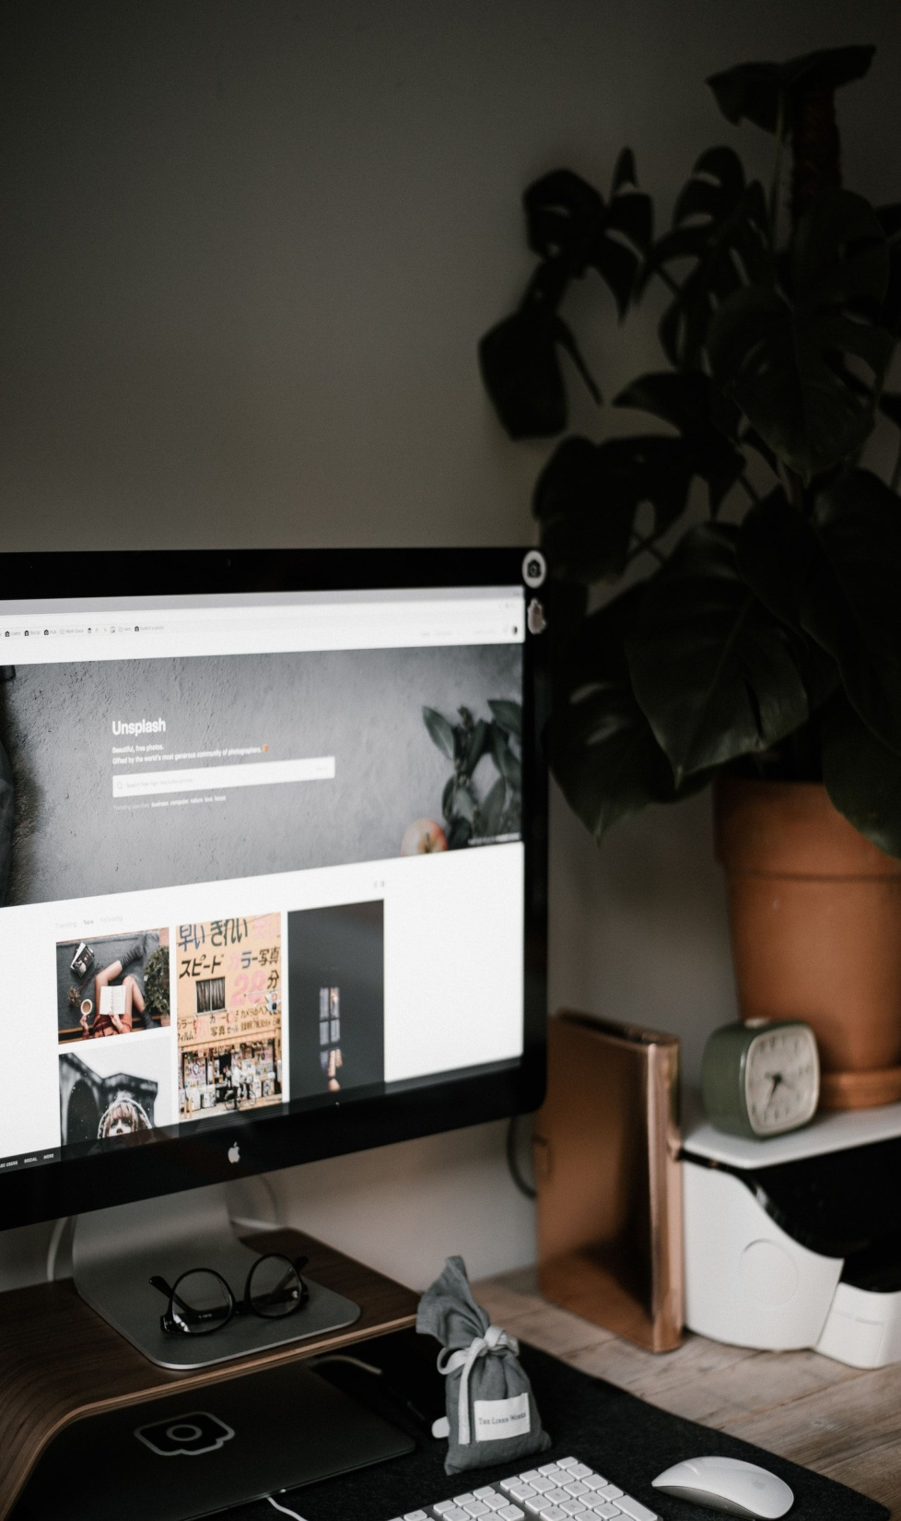
整年运营规划：
Annual operation plan
第三个月、店铺整体营销：
第四个月---第六个月
第七个月---第十二个月
1..信息优化：根据后台数据，前台热门搜索词，以及其它辅助软件优化后台曝光低产品
2..筛选产品：备货充足，多参加站内活动，保持好评增长率
3.品类维护：该期间主要是品牌的维护和新品的开发及上架准备，提高销量。逐步扩大份额
4.平台活动：亚马逊平台活动的预报，对店铺内产品进行平台活动报名，通过平台活动提高销量。
1.定位目标市场：通过前三月的数据分析客户区域，锁定主要目标市场，针对性的选品营销。看情况，是否要开其他站。
2.平台大活动：报名参加类似黑五，网络星期一等大型的平台活动，进一步的提升销量和品牌知名度。
3.店铺翻新：配合季节或重大节日重新装修，重点选择精品营销。
4.店铺数据：提供客户店铺半年数据报表，制定下半年计划。
1.店铺日常维护：根据上一季度的运营模式，店内，平台活动等方式提升销量。
2.年度报表：提供全年度数据报表总结，年度ROI分析，并制定下年度运营目标和计划与预算。

Slide 37

谢 谢 观 看

